Slide 1
ロボット工学 第2回 基本的な制御（並進系）
福岡工業大学 工学部 知能機械工学科
木野 仁
本サイトで提供されるコンテンツの著作権は，木野仁，谷口忠大，峰岸桃，（株）講談社にある．
非営利目的に限り，ファイルのダウンロード，印刷，複製，大量の印刷を自由に行ってよい．
講義や勉強会などで配布し，利用していただくのも大歓迎である．ただし，そうして作ったものを無断で販売することを禁止する．
つねに最新版を配布したいので，ファイルのネット上での再配布も禁止する．

Slide 2
Information
このスライドは「イラストで学ぶロボット工学」を講義で活用したり，勉強会で利用したりするために提供されているスライドです．
「イラストで学ぶロボット工学」をご購入頂けていない方は，必ずご購入いただいてからご利用ください．

Slide 3
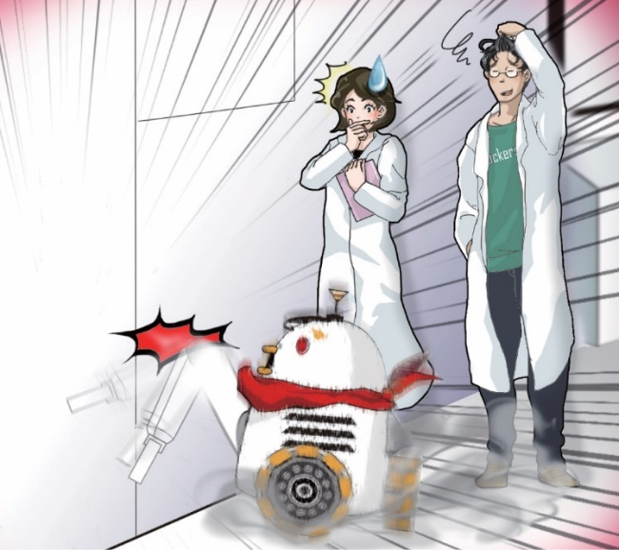
STORY 基本的な制御（並進系）
新たに博士にロボットアームを付けてもらったホイールダック2号は研究所の中で動いてみることにした．しかし，思ったように動けない．そう，ホイールダック2号の重さや形が変わってしまい，これまでと同じようにはオムニホイールでうまく体を前後に動かせなくなっていたのだ．
助手「博士，これは移動制御機構からのチューニングのやり直しですね！」
博士「助手君，ここは君に任せるよ！」助手「あ・・・はい」 ホイールダック2号くんはちゃんとまた動けるようになるのか？

Slide 4
Contents
2.1 並進の力学
2.2 並進運動におけるP制御
2.3 並進運動におけるPD制御

Slide 5
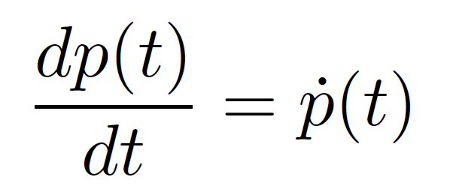
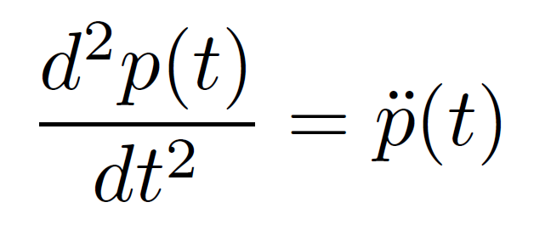
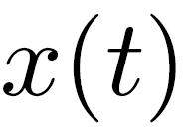
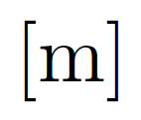
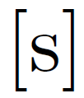
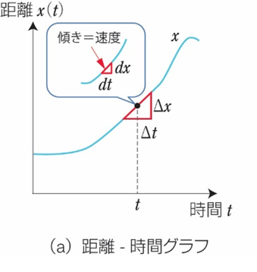
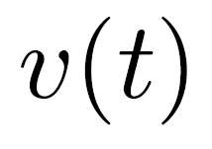
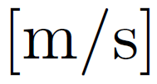
2.1.1 物理と微分・積分
微分の表記
並進運動の距離を時間で微分すると
速度になる．

Slide 6
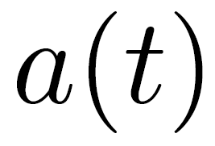
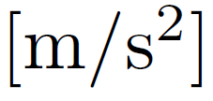
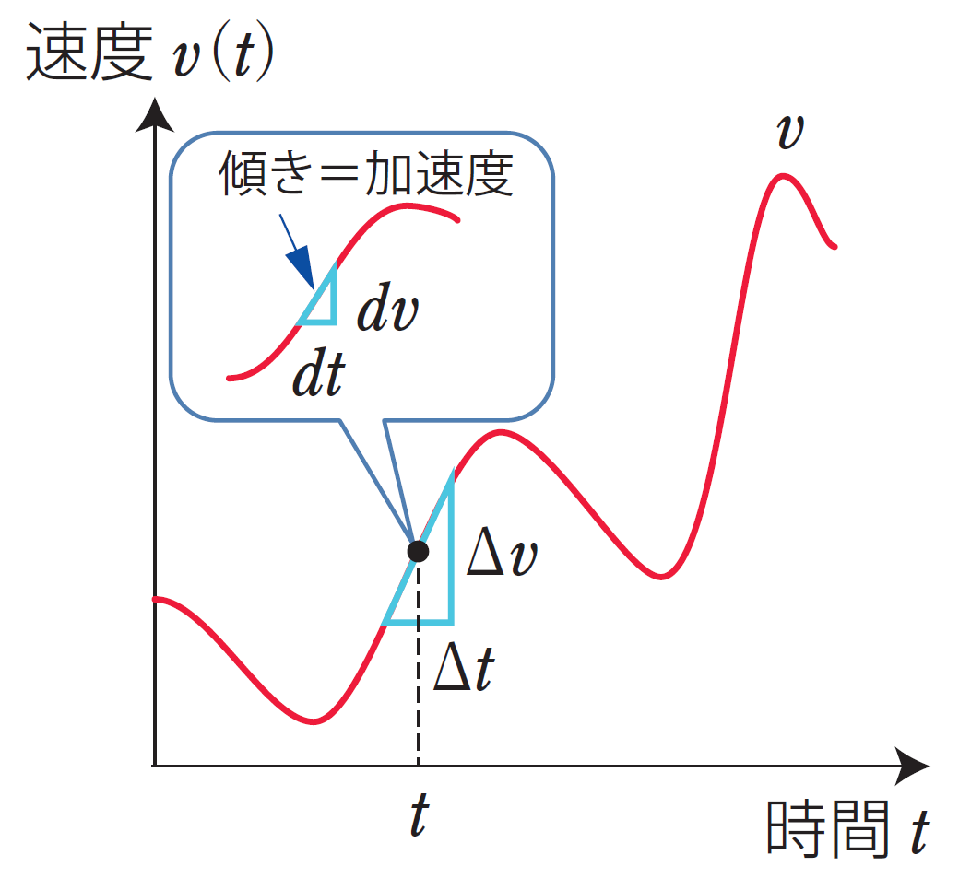
2.1.2 微分と速度・加速度(1)
並進運動の速度を時間で微分すると
加速度になる．

Slide 7
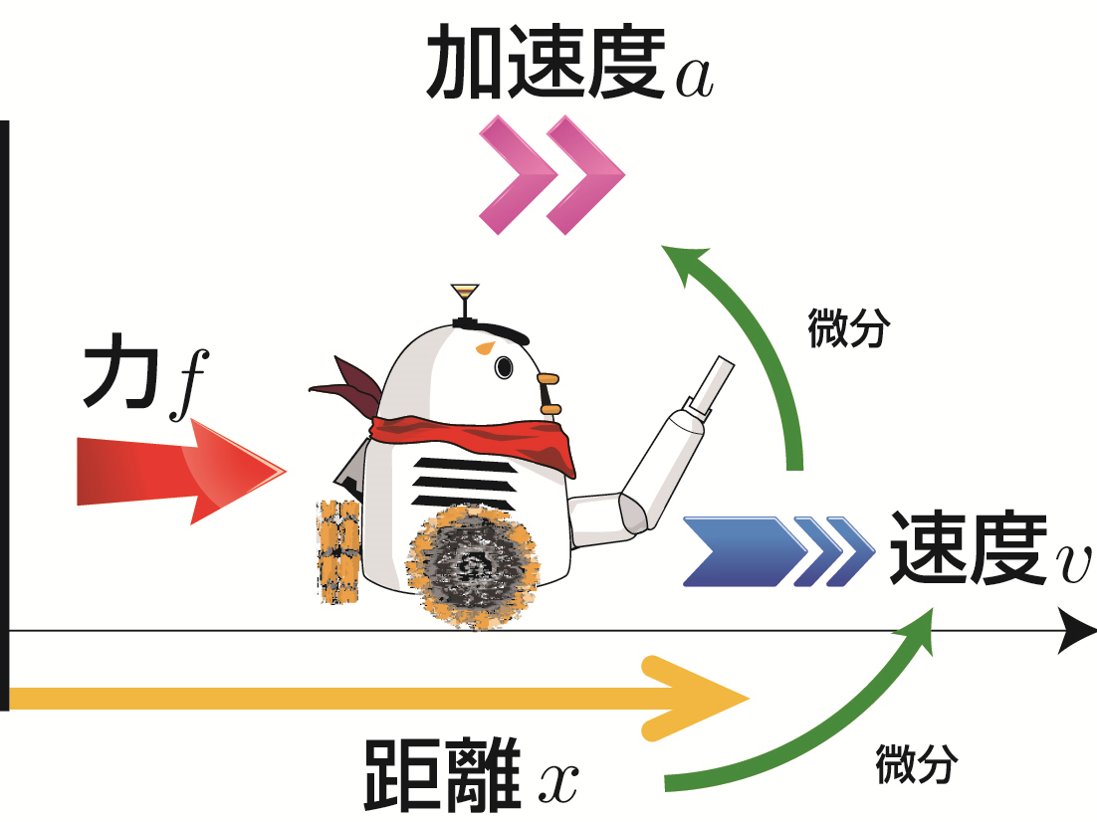
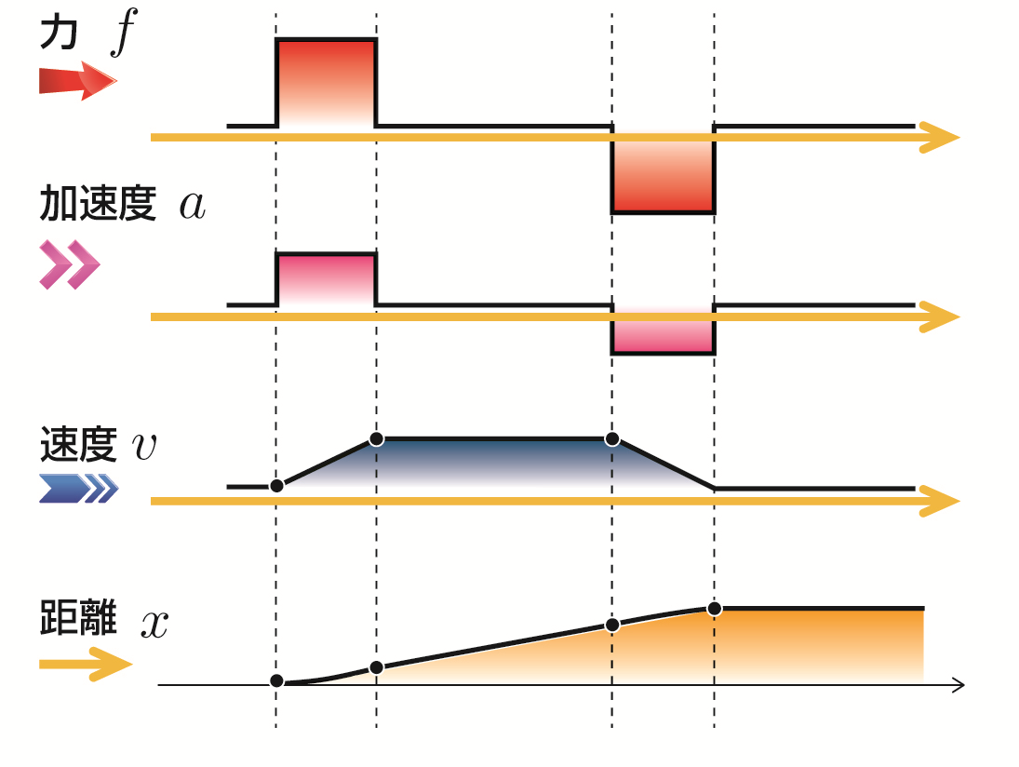
2.1.2 微分と速度・加速度(2)
距離・速度・加速度の関係

Slide 8
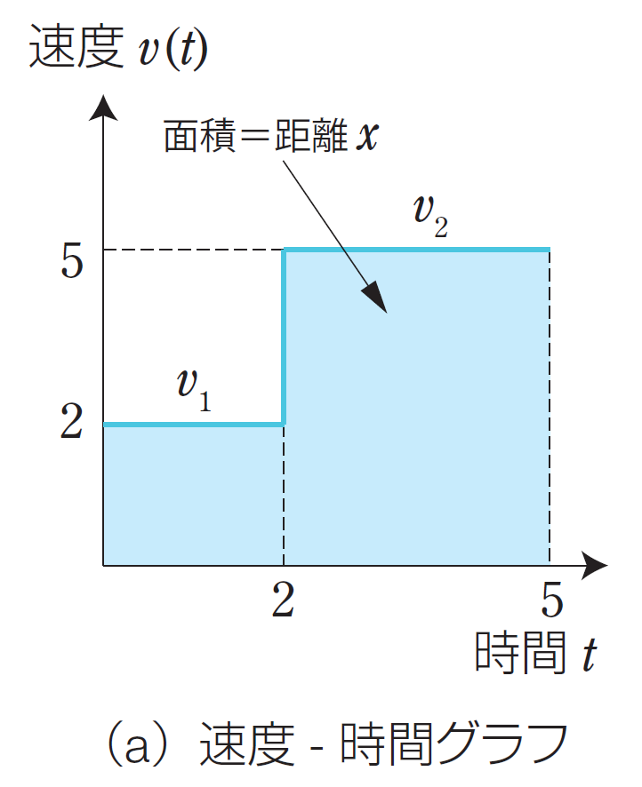
2.1.3 積分と速度・加速度(1)
並進運動の速度を時間で積分すると距離になる．

Slide 9
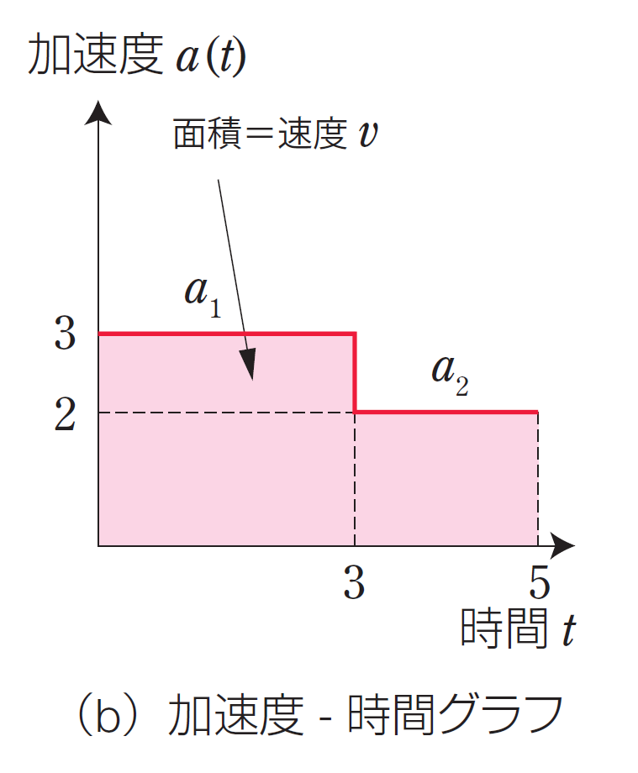
2.1.3 積分と速度・加速度(2)
並進運動の加速度を時間で積分すると速度になる．

Slide 10
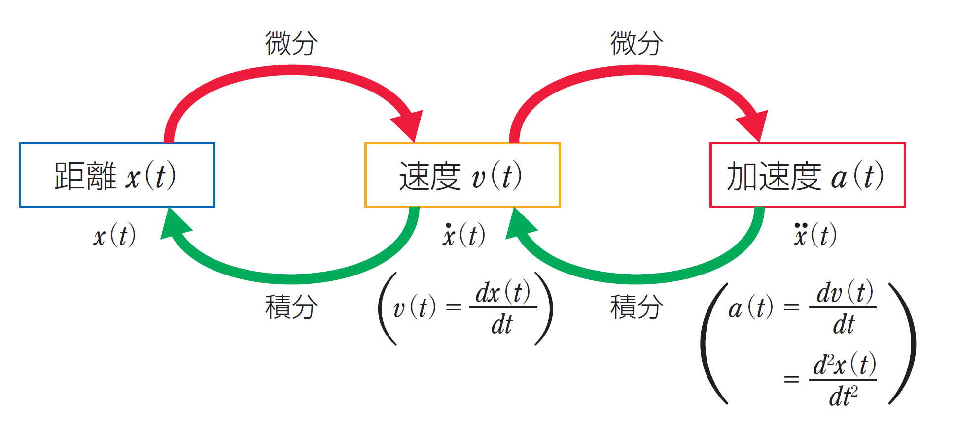
2.1.3 積分と速度・加速度(3)

Slide 11
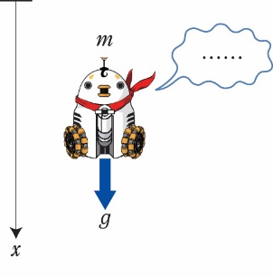
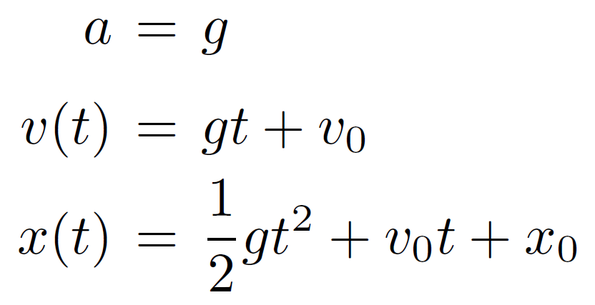
2.1.4 自由落下の公式と微分・積分
高校で習った自由落下の公式は微分・積分で説明できる．

Slide 12
Contents
2.1 並進の力学
2.2 並進運動におけるP制御
2.3 並進運動におけるPD制御

Slide 13
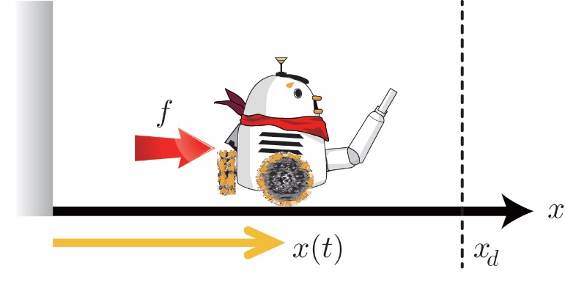
2.2.1 P制御の考え方(1)

Slide 14
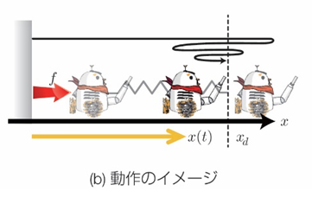
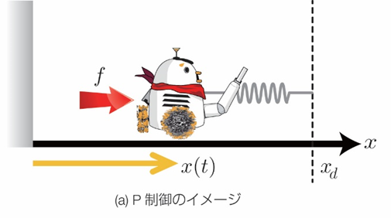
2.2.2 P制御の動作（１）
P制御
仮想バネの力を発生させる．
仮想バネは目標位置と現在値の差に比例した力を発生させる．

Slide 15
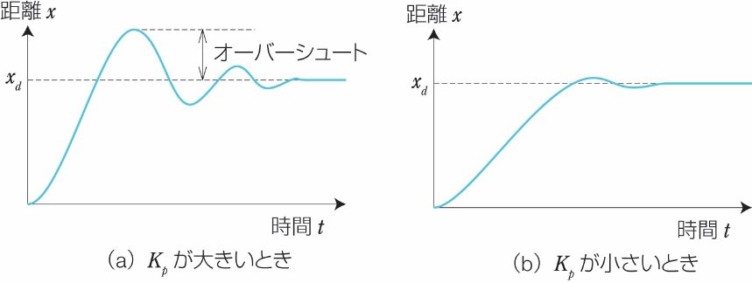
2.2.2 P制御の動作(2)
P制御
目標値から行き過ぎた量をオーバーシュートという．
仮想バネの「バネの強さ」を調節することで，運動の挙動が変化する．

Slide 16
Contents
2.1 並進の力学
2.2 並進運動におけるP制御
2.3 並進運動におけるPD制御

Slide 17
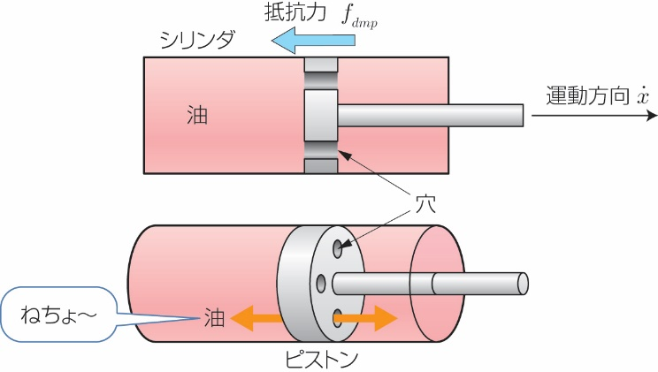
2.3.1 ダンパ（減衰器）とは
ダンパの特徴
速度に比例した抵抗力を発生させる．

Slide 18
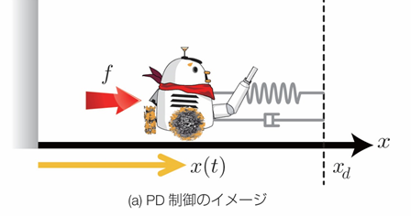
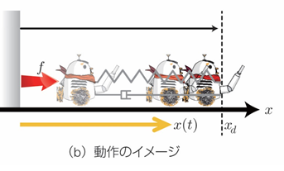
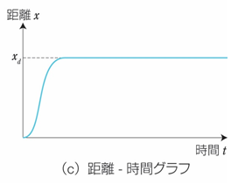
2.3.2 並進系のPD制御
PD制御
仮想バネと仮想ダンパを組み合わせて力を発生させる．
仮想ダンパのブレーキ効果によって，振動が抑制可能．

Slide 19
章末問題

Slide 20
第2章のまとめ

